Slide 1
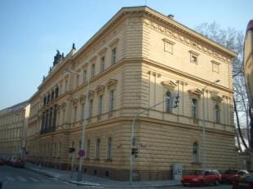
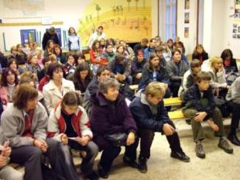
12. června 2024
Schůzka s rodiči přijatých žáků

Slide 2
Vedení školy
Stanislav Luňák, ředitel školy; reditel@gybot.cz
Eva Kotrčová, statutární zástupkyně ředitele; kotrcova@gybot.cz
Jiří Ševčík, zástupce ředitele; sevcik@gybot.cz

Slide 3
Školní poradenství
školní psycholog Hana Taněvová; tanevova@gybot.cz
výchovný poradce Klára Kobosová; kobosova@gybot.cz
metodik prevence Vlasta Čepelová; cepelova@gybot.cz

Slide 4
Třídní učitelé prvního ročníku
1.A T. Knobloch (B, Čj); knobloch@gybot.cz
1.B P. Šíma (B, Ch); sima@gybot.cz
1.C J. Čambal (B, Z); cambal@gybot.cz

Slide 5
Spolupráce s rodiči
Spolek rodičů SRPGYBOT – příspěvky na kurzy, odměny pro studenty, podpora kulturních a sportovních akcí, chovatelský kroužek, provoz studentské kopírky, organizace plesu, ... 500 Kč
https://www.gybot.cz/pro-verejnost/spolek-rodicu-srpgybot/
Nadační fond VIS UNITA – provoz Střediska volného času, příspěvky pro sociálně slabé, podpora mezinárodní spolupráce, podpora gymnázia, „Mikrograntíky“, …500 Kč
https://www.gybot.cz/pro-verejnost/nadacni-fond-vis-unita/

Slide 6
Spolupráce s rodiči
Informace o prospěchu a studiu
Informační systém ŠkolaOnLine, www.zakovska.cz, PIN
Třídní schůzky, email, konzultační hodiny
Pomoc rodičů
Dotazník – pomoc rodičů
Sponzorské příspěvky, dary
Spolupráce

Slide 7
Organizační informace – důležité termíny
Nástup do školy 2. 9. 2024 v 8.00, v 9.00 odjezd na adaptační kurz
Ples – imatrikulace – 26. 2. 2025
Termíny školního roku jsou na www.gybot.cz

Slide 8
Organizační informace II
Školní jídelna VOŠES A SPŠPT Podskalská 10, Praha 2 www.podskalska.cz, cena 40 Kč
Učebnice
střední školy nedávají
zatím nekupovat
Burza učebnic – 18. 9. 2024 odpoledne
Karty ISIC –zařídí škola – jako průkazy studenta

Slide 9
Adaptační kurz
RS Český Ráj, (https://rsceskyraj.cz/)
Pondělí 2. 9. 2024 až čtvrtek 5. 9. 2024
vedoucí kurzu Vlasta Čepelová
Seznamovací aktivity, výlet, jak se učit, hry, soutěže

Slide 10
Adaptační kurz
diety – přes email cepelova@gybot.cz
posudek o zdravotní způsobilosti
prohlášení zákonných zástupců
PLATBA 3 500 Kč:
převodem na účet školy, číslo účtu 2902227676/2010 do 15. 8. 2023
Variabilní symbol - 2100
Do zprávy pro příjemce „AK2024, třída, příjmení a jméno žáka“, např. AK2024, 1.B, Černý Jan

